Slide 1

Лабораторная работа 1
Лагода Валерий Андреевич
НФИбд-01-20

Slide 2

Прагматика
Работа выполнена для того чтобы научиться устанавливать дистрибутивы операционных систем на виртуальную машину, настраивать виртуальную машину, быть способным работать с виртуальной машиной.

Slide 3
Цели
Целью данной работы является приобретение практических навыков установки операционной системы на виртуальную машину, настройки минимально необходимых для дальнейшей работы сервисов.

Slide 4
Задачи
Установить VirtualBox
Установить дистрибутив Linux CentOS 7
Настроить виртуальную машину
Научиться получать необходимую информацию о машине

Slide 5
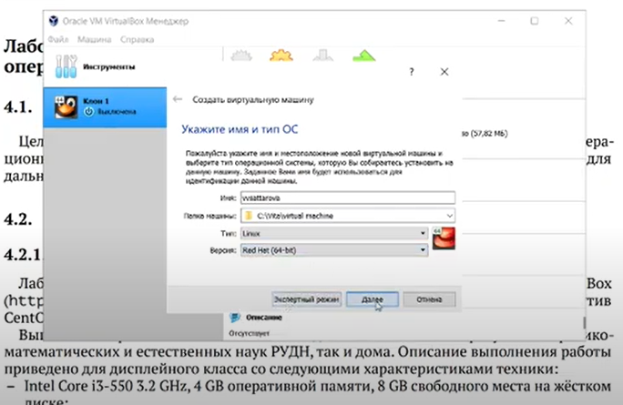
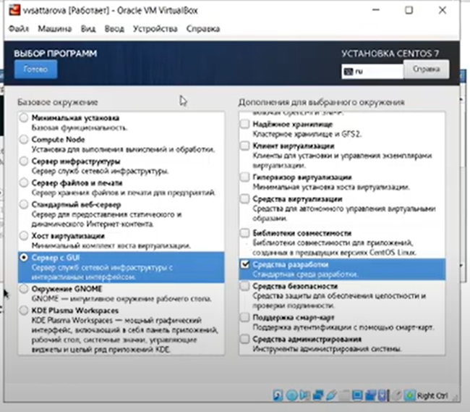
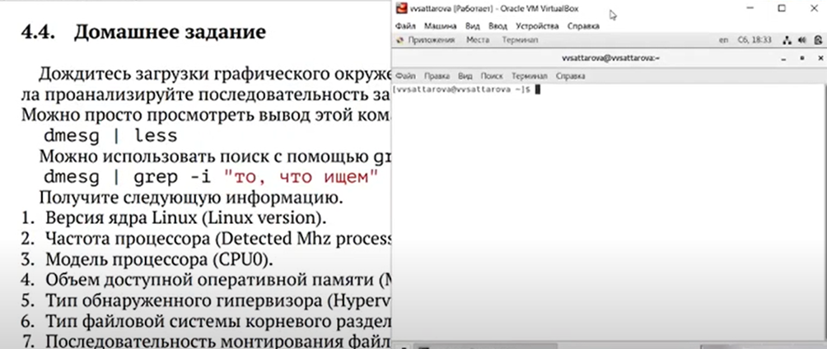
Работа

Slide 6
Результаты
Установлен дистрибутив Linux CentOS 7 на виртуальную машину VirtualBox. Виртуальная машина настроена, указанные в задании данные получены.

Slide 7
Заключение
В результате работы были приобретены практические навыки установки операционной системы на виртуальную машину, настройки минимально необходимых для дальнейшей работы сервисов. Выполнены задачи по установке VirtualBox, дистрибутива Linux CentOS 7, настройки виртуальной машины, обучению получения необходимой информации о машине.

